Slide 1




ITAÚ
LET’S CODE
AULA 01
LINUX
Walisson Silva

Slide 2


Walisson Silva
Desenvolvedor Web Full-Stack
Professor dos Cursos de Web e Data Science
Mestre em Eng. Elétrica (Processamento de Sinais)
Engenheiro Eletricista
Técnico em Eletrônica

Slide 3

APRESENTAÇÃO
PARTICIPANTES
DO CURSO

Slide 4
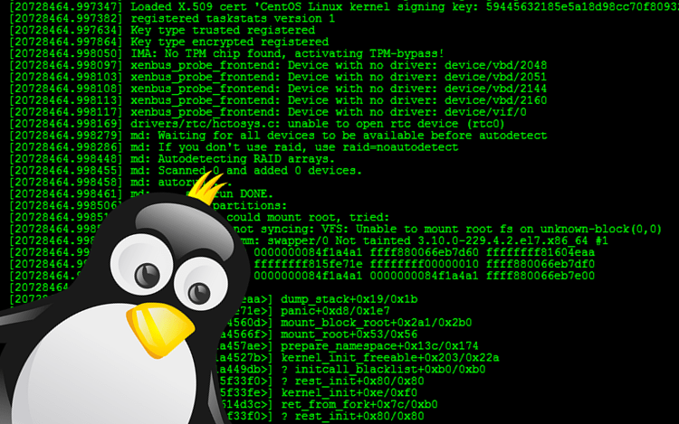
O que é Linux?
Sistema operacional?
Linux
Não! Linux é o kernel do sistema operacional.
O que é kernel?

Slide 5
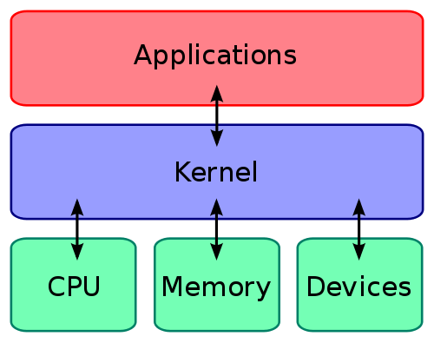
Linux

Slide 6
Linux
Criado por Linus Torvalds
Estudante da Universidade de Helsinki, na Finlândia
Primeira versão publicada no final de 1991.
Deixou o código fonte do sistema aberto!

Slide 7
Linux
Software Livre
Liberdade 1: Liberdade de executar o programa para qualquer propósito.
Liberdade 2: Liberdade para estudar como o programa funciona e adaptá-lo às suas necessidades.

Slide 8
Linux
Liberdade 3: Liberdade de redistribuir cópias de forma que você possa ajudar outras pessoas.
Liberdade 4: Liberdade para melhorar o programar e disponibilizar as melhoras para o público, de forma que toda a comunidade possa se beneficiar delas.
Cuidado: não confunda software livre com software grátis.

Slide 9
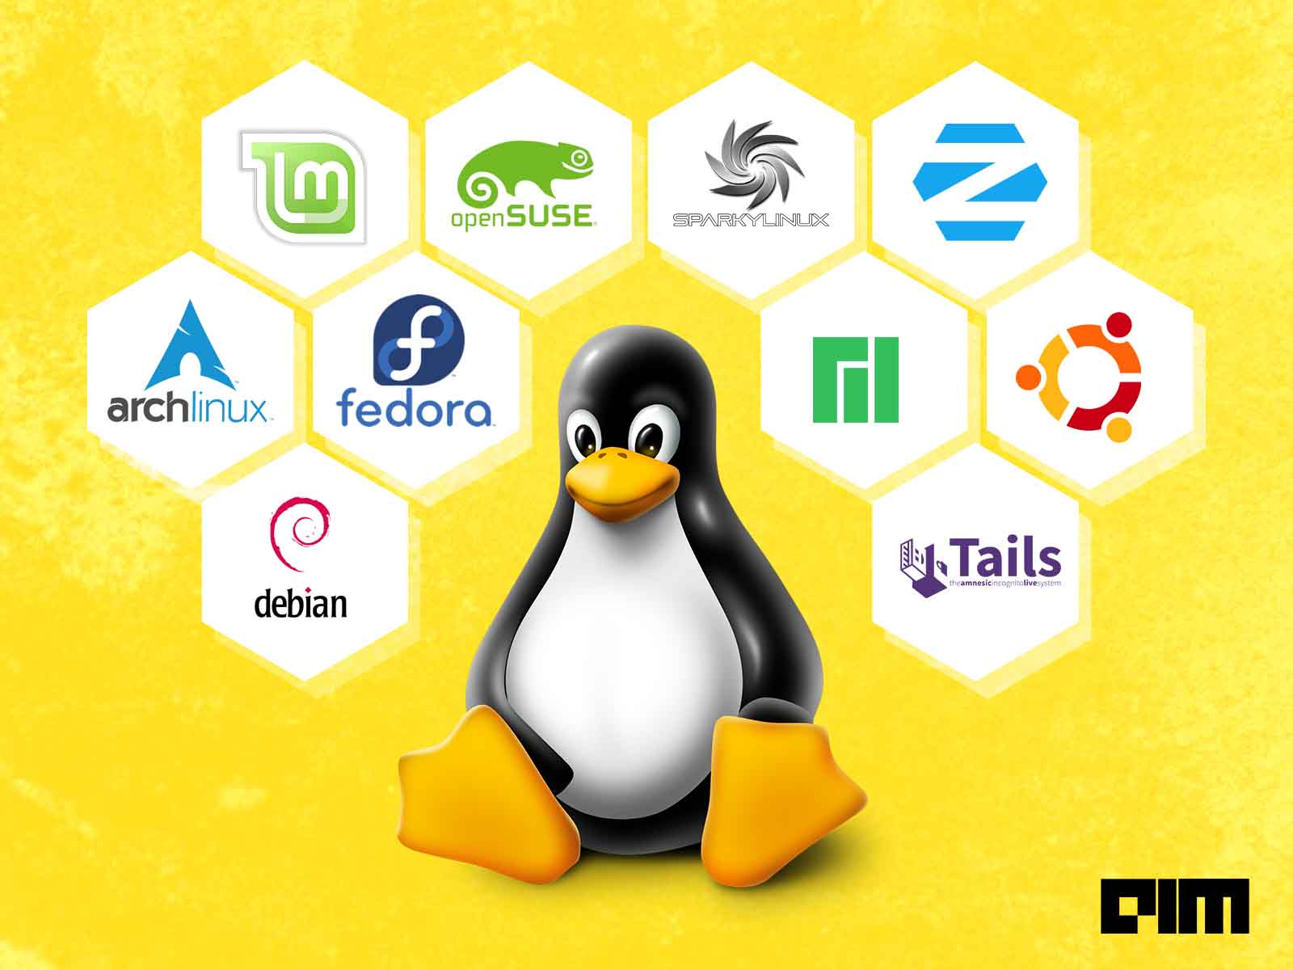
Distribuições Linux
São, de fato, sistemas operacionais, que utilizam o Linux como kernel.
Cada “distro” um foco.
Desktop environment.
Exemplos de distribuições.

Slide 10


Slide 11

VAMOS À
PRÁTICA!

Slide 12


ITAÚ
LET’S CODE
LINUX
OBRIGADO!
ATÉ A PRÓXIMA!

